Slide 1
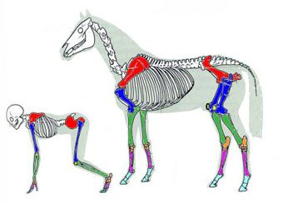
De bouw van het paard

Slide 2
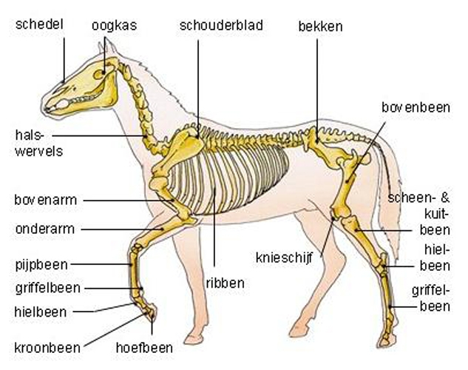
Interieur
Schedel
Oogkas
Schouderblad
Halswervels
Bovenarm
Onderarm
Pijpbeen
Griffelbeen
Kootbeen
Kroonbeen
Hoefbeen
Ribben
Knie
Griffelbeen
Hielbeen
Scheen- & kuitbeen
Bovenbeen
Bekken
Elleboog???

Slide 3
Voorhand.
Hoofd
De vorm van het hoofd is niet direct van belang voor het leveren van prestaties maar het oog wil ook wat en daarom zien we graag een recht, niet te groot hoofd met daarin grote sprekende ogen.
Nek (is het benige deel)
Bestaat uit een atlas en een draaier. Een lange nek in combinatie met goede bespiering biedt de mogelijkheid om natuurlijk en niet geforceerd te kunnen nageven.

Slide 4
Hals
De hals moet voldoende lengte en bespiering hebben en niet te diep uit de voorhand te komen.
Schouder
Moet altijd voldoende lengte hebben en goed aangesloten te zijn. Een ruime schouder heeft een voordeel in de beweging.
Schoft
Is per ras verschillend. Bij rijpaard type zien we graag een lange doorlopende schoft.

Slide 5
Borst
De borst moet voldoende breed en diep zijn zodat er voldoende plaats is voor de longen en het hart.
Voorbenen
De kwaliteit en de stand van de benen moeten correct zijn. Hard, droog en correct gesteld beenwerk is van invloed op het gemak waarmee de bewegingen worden uitgevoerd.

Slide 6
Middenhand.
Rug
De rug mag niet te lang zijn maar moet wel goed bespierd zijn en de verbinding met de voorhand moet sterk zijn.
Lendenen
De lendenen zorgen voor de verbinding met de achterhand. De lendenen moeten dus goed bespierd zijn.

Slide 7
Achterhand.
Kruis ( wordt ook wel croupe genoemd)
Moet voldoende lengte hebben. De helling van het kruis is per ras verschillend. De bespiering moet goed zijn zeker omdat de motor van een paard in de achterhand zit.
Achterbenen
Mogen geen gebreken vertonen en moeten in ieder geval recht onder het lichaam zijn geplaatst.

Slide 8
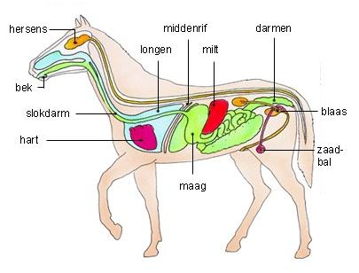
Organen van het paard

Slide 9
Zintuigen en karakter.
Reuk.
Een paard ruikt veel beter dan een mens.
Van alle zintuigen is het de reuk het sterkst
ontwikkelde zintuig. Jammer genoeg kan het
niet altijd giftige planten herkennen.

Slide 10
Gehoor.
Oren kunnen onafhankelijk van elkaar alle
kanten op draaien. Op deze manier kunnen
ze het geluid lokaliseren om vast te stellen
waar het gevaar vandaan komt en van het
gevaar af te vluchten in plaats van ernaar
toe.

Slide 11
Gevoel.
De lippen, oren, schoft, liezen, onderbuik
van een paard zijn gevoelig voor de tastzin.
Samen met de huid en de tastharen bepalen
ze het gevoel. Hoe gevoelig dit eigenlijk is
zie je goed als er een vlieg op de huid zit die
een huidtrilling veroorzaakt.

Slide 12
Uitingen van pijn zijn per paard verschillend.
Aanvullende informatie over pijn kun je
krijgen door de ademhaling, temperatuur en
hartslag op te nemen. Deze worden hoger
bij pijn.

Slide 13
Smaak.
De mond van een paard kan redelijk goed
de smaak van voedsel vaststellen. Samen
met de geur bepaald het paard of hij iets wel
eet of niet. Giftige planten geven soms een
aantrekkelijke geur af waardoor ze soms
toch worden opgenomen.

Slide 14
Gezicht.
De ogen staan bij een prooidier aan de zijkant van
het hoofd. Hierdoor kan een paard ook opzij en
achter zich kijken. Daardoor schrikken ze ook
sneller van bewegingen omdat ze veel zien.
Een paard ziet echter niets vlak voor zijn neus of
pal achter zich.

Slide 15
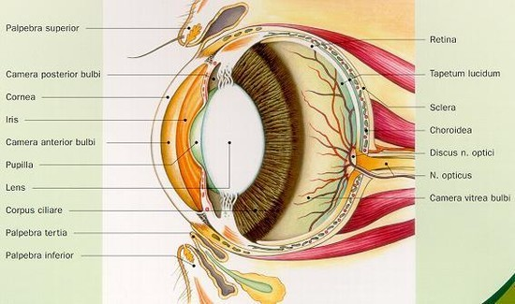
Het oog

Slide 16

Het zicht van een paard is niet heel scherp,
maar meer een silhouet. Daarom schrikken
ze ook als je ineens bukt.
Het gezicht van een paard is het minst
ontwikkelde zintuig.

Slide 17
Karakter
Een paard reageert instinctief op prikkels uit
de omgeving. Het karakter is erfelijk bepaald
maar kan ook door ervaringen worden
beïnvloed. Zowel positief als negatief.

Slide 18
Rassenkennis.
Volbloed, warmbloed en koudbloed.
De lichaamstemperatuur van een volwassen paard in
rust is tussen de 37,5⁰ en 38,5⁰.
Koudbloed rassen zijn het minst temperamentvol. Ze
kenmerken zich door een rustig en gelijkmatig gedrag.
De warmbloed en de volbloed tonen een veel
temperamentvol gedrag.

Slide 19
Onder een ras wordt een op zich relatief homogene
populatie paarden verstaan, die hun hoofdkenmerken
onder elkaar met grote waarschijnlijkheid overerven.
Rassen staan meestal onder toezicht van
stamboekorganisaties die er mede door het opleggen van
regels voor zorgen dat de typische eigenschappen
bewaard blijven.
Raspaarden worden meestal ingeschreven in een
paardenstamboek.

Slide 20
Opdracht rassenkennis.
Verdeel de klas in tweetallen.
Werk in deze tweetallen de kenmerken van het gekozen
paard/pony uit.
Presenteer jullie bevindingen aan de klasgenoten en zorg
er hierbij voor dat de klasgenoten de informatie weer
kunnen gebruiken.
oefentoets

Slide 21
Waar aan te denken?
Denk bij de uitwerking bijvoorbeeld aan de herkenning.
Aan welke eigenschappen kan ik het dier herkennen.
Kleur, stokmaat, karakter, oorsprong enz enz.
De presentatie kan op verschillende manieren; jullie
kunnen een hand-out maken en aan de klasgenoten
meegeven, een PowerPoint presentatie een muurkrant
met informatie maken enz enz.

Slide 22
Rassen.
De volgende rassen moeten minimaal behandeld worden in de presentatie
en kunnen gevraagd worden tijdens de toets.
KWPN
Groninger
Fries
Arabisch volbloed
Engels volbloed
Fjord
Haflinger
Tinker
Quarter horse
Shetlander
Welsh
New Forest

Slide 23
Domesticatie
Domesticatie is het proces waarbij een dier tot huisdier
wordt gemaakt. Er zijn een aantal voorwaarden waaraan
een dier moet voldoen om in aanmerking te komen voor
een succesvolle domesticatie. Een van deze voorwaarden
is het in gevangenschap kunnen voortplanten
Het paard en zijn oorsprong, Theorie.

Slide 24
Het geslacht paardachtigen (Equidae, Equus) heeft als
ondersoort:
De echte paarden (Equus caballus)
De zebra’s (Equus zebra)
De ezels (Equus asinus)
De half ezels (Equus hemonius)
Al deze paardachtigen hebben als voorvader de
Pliohippus. Een klein dier wat 6 miljoen jaar geleden
leefde en bekend staat als de eerste echte eenhoevige.

Slide 26
De echte ontwikkeling begon 60 miljoen jaar geleden van
uit de Eohippus. Deze was ongeveer 35 centimeter groot,
had een gewelfde rug en waarschijnlijk een bonte vacht.
Voor had hij vier tenen en aan de achtervoet had hij drie
tenen. Gaande weg de ontwikkeling zijn in Europa de
oerpaarden uitgestorven. In Amerika echter is hun
ontwikkeling door gegaan. Het oertype paard wordt
groter en heeft aan elke voet inmiddels drie tenen
waarvan de middelste sterk ontwikkeld is. Hij kan
hiermee goed en snel lopen in de moerassige gebieden
die hij bevolkt.

Slide 27
Ongeveer 20 miljoen jaar geleden zien we een
paardachtige die goed uitgerust is voor zijn leefgebied,
namelijk de lichte bossen en boomsteppes. De zijtenen
zijn nog iets kleiner geworden en het dier loopt
voornamelijk op de middelste teen, inmiddels is het dier
ongeveer zo’n 70 cm hoog.
http://www.geologievannederland.nl/fossielen/zoogdieren/wild-paard#head2

